Slide 1
동굴 탐험
2025137044 조용민 게임 엔진 입문 중간 과제 발표

Slide 2
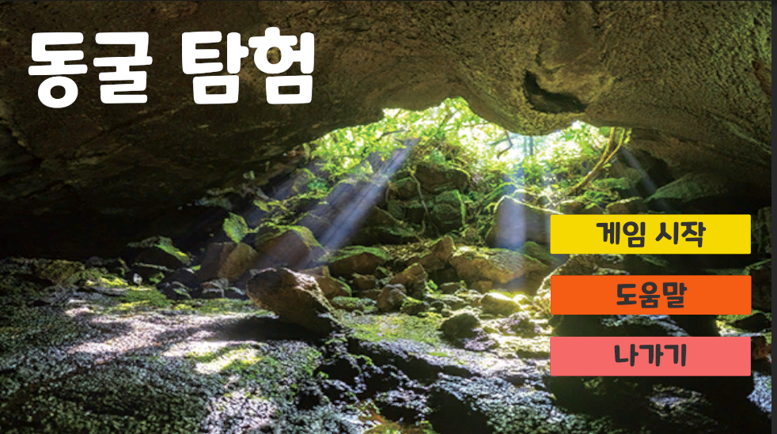
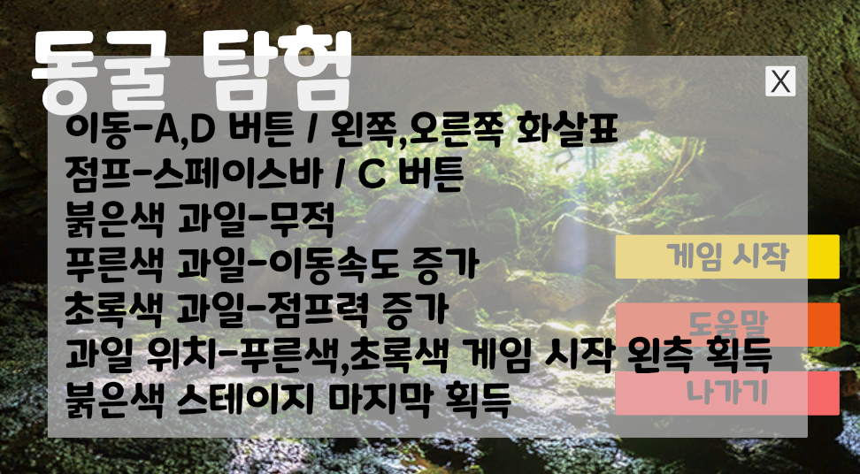
Level_0
게임 시작-Level_1 진입
도움말-이동,점프,아이템 설명
나가기-게임 나가기

Slide 3
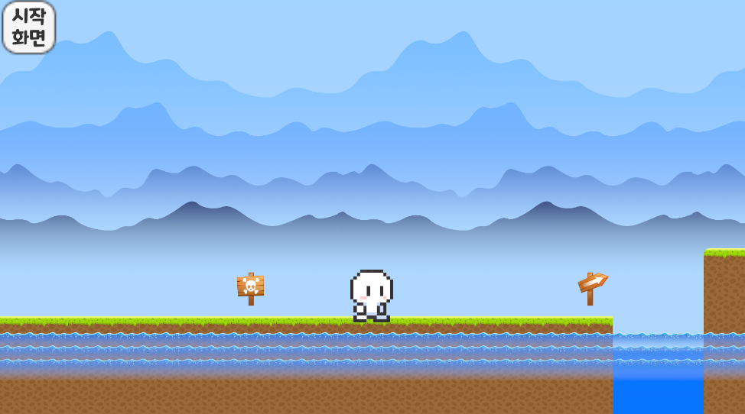
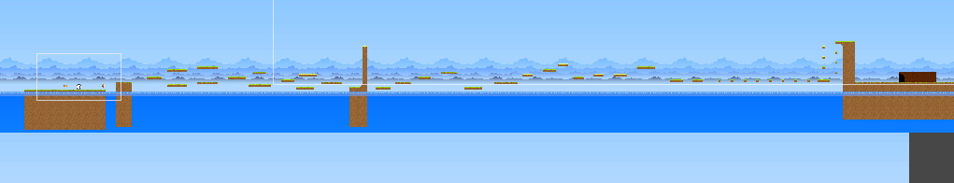
Level_1
게임 전체 맵
게임 시작 화면
진행 방법-점프

Slide 4
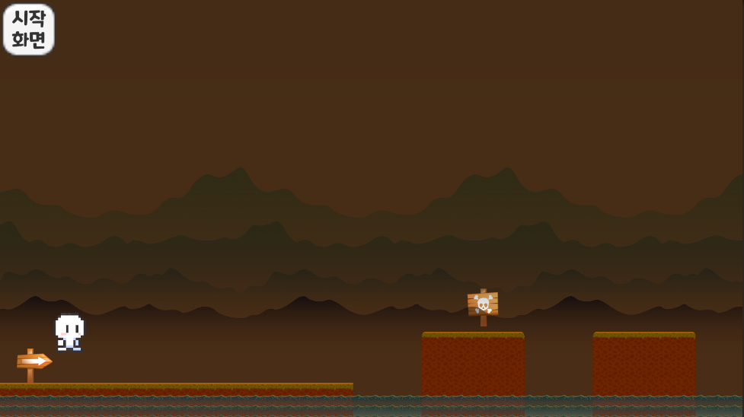

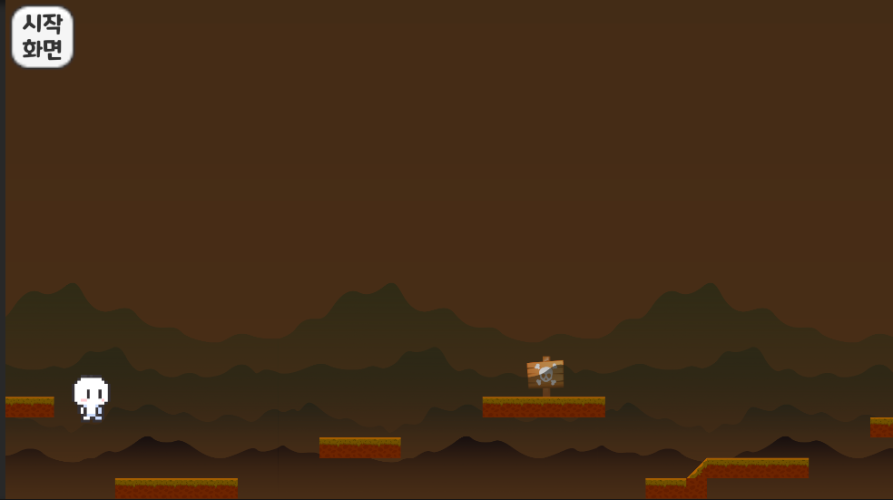
Level_2
종유석 패턴
Level_2 진입장면
모든 함정에는 표지판이
존재한다. 게임 진행 방식: 자동으로
오른쪽으로 이동한다.

Slide 5
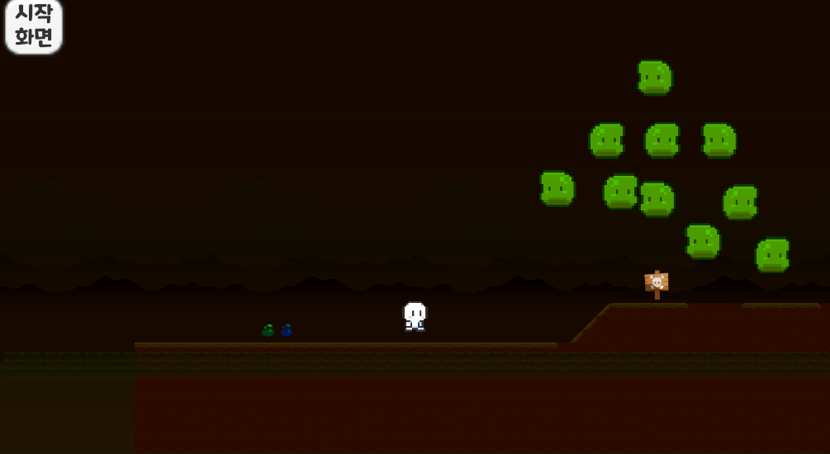
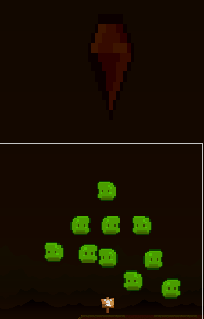
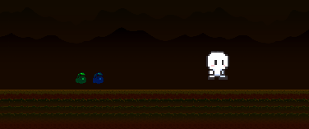
Level_3
게임 진입 왼쪽에
Leve_3 진입 장면 이동속도(푸른색)
점프력 증가(초록색)
플레이어를 추적하는 적

Slide 6


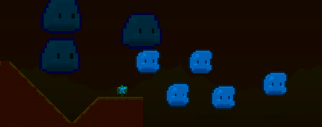
Level_3
거대한 슬라임:추적하지 않는 적
작은 슬라임:일정 범위 내 적을 추적하는 적
붉은색 열매:획득시 Enemy 파괴

Slide 7
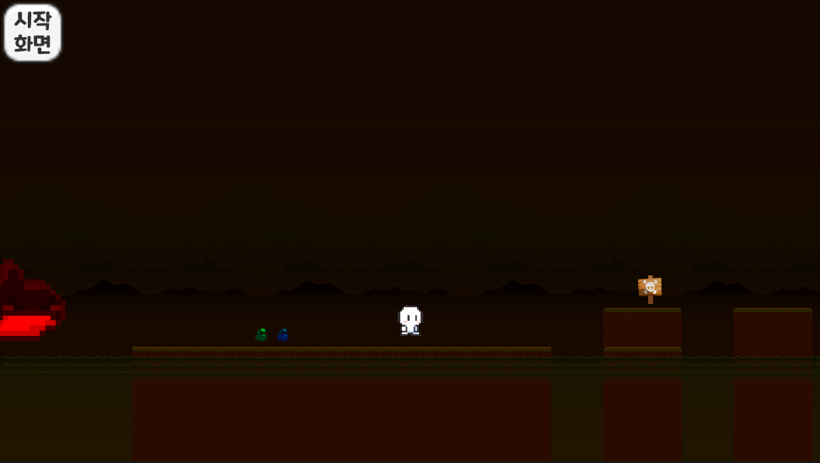
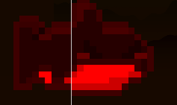
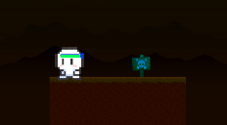
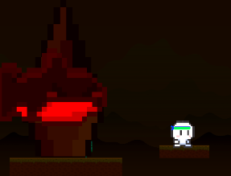
Level_4
플레이어를 끝까지 추적하는 적
Level_4 진입 장면
밟으면 쏫아 오르는 함정

Slide 8
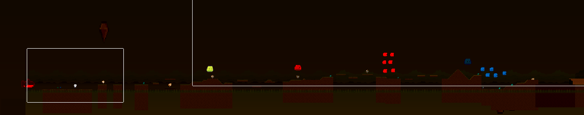
Level_4
Level_4 전체 모습

Slide 9
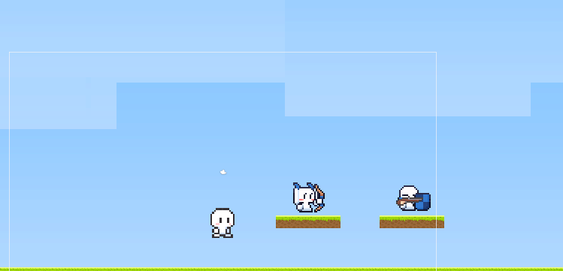
Level_4.5
보스 레이드 선택 구역

Slide 10
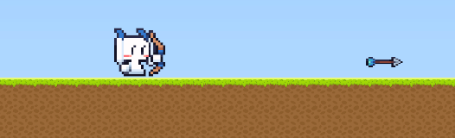
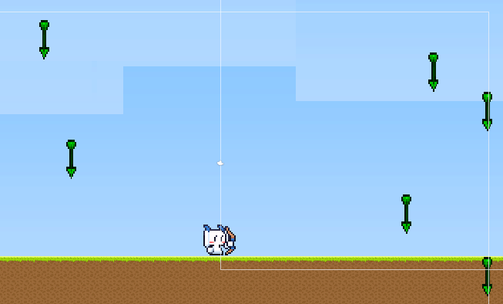
Level_4.5
E키: 기본 화살 공격 5데미지
1쿨타임
R키: 화살비 공격 각 2데미지
점프 사용 가능

Slide 11
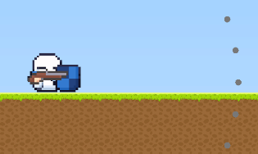

Level_4.5
E키: 기본 산탄 공격 각 5데미지 2 쿨타임
R키: 8초 무적 16 쿨타임

Slide 12

Leve_5
보스:(전)수신룡_샤핀(현)잉어
능력:돌진
하 한 때 강한 힘을 지니고 있었으나
버그라고 불리는 미지의 신비로
인해 가진 힘의 대부분을 잃었다.
그리고 시간 부족으로 힘을 결국 되찾지 못했다.

